Slide 1
Appel à projets
Accompagnement des chercheurs d’emploi âgés de 50 ans et +
2021-2025
Août 2020

Slide 2
Actiris et ses partenaires

Slide 3
Les missions du département Partenariat
Interagir, s’enrichir et alimenter l’écosystème d’Actiris afin de répondre, dans le cadre de ses objectifs stratégiques, aux besoins des chercheurs d’emploi et des employeurs
Constituer et gérer un portefeuille de services adaptés et visibles fournis par les partenaires et le mettre à disposition des services de première ligne et des publics d’Actiris ( chercheurs d’emploi et employeurs)

Slide 4
Budget
52 659 000 €
60,8 ETP
39 mesures
225 conventions
45 822 CE accompagnés
974 personnes connectées RPE
205 partenaires
Dont 152 connectés RPE
Partenariats

Slide 5
« Etre partenaire d’Actiris »
Etre partenaire (plus de 200 partenaires)
partenaire = opérateurs d’emploi publics et privés, marchands et non marchands qui signent une convention avec Actiris (tous les opérateurs d’emploi de la RBC ne sont pas (encore) partenaires
Signer une convention
droits et devoirs clairement définis par la convention reçoivent une subvention d’Actiris pour mener des activités d’emploi dans le cadre établi par leur propre convention

Slide 6
Comment devenir partenaire d’Actiris ?
Besoins rencontrés sur le terrain
Prospection et analyse des besoins
Elaboration et rédaction d’appels à projets et/ou d’appels d’offres
Diffusion très large des appels à projets et/ou appels d’offres
Inspection des projets
Examen des dossiers de candidature par un comité de sélection
Octroi de la subvention et réalisation des actions par les partenaires
L’ensemble du dispositif est piloté par ACTIRIS qui garantit la qualité des actions menées
Les partenaires adhèrent au RPE
Décision du comité de gestion sur base des avis du comité de sélection
Conclusion d’une convention de Partenariat qui reprend le cadre dans lequel les actions devront être réalisées (droits et devoirs clairement définis)

Slide 7
Sur le site web d’Actiris :
Pourquoi devenir partenaire ?
Comment devenir partenaire?

Slide 8
Contexte bruxellois du marché du travail

Slide 9
Quelques ressources documentaires
1. Outil interactif développé par View.brussels mis à votre disposition pour vous aider dans vos recherches d’informations ou de chiffres sur le marché de l’emploi bruxellois :
ViewStat (statistiques sur le marché de l’emploi bruxellois)

Slide 10
Quelques ressources documentaires
2. Le sur-chômage et le sous-emploi des populations d’origine non-UE représentent une problématique profonde en Région bruxelloise. Les chercheurs d’emploi d’origine étrangère sont confrontés à des freins sur le marché de l’emploi, ce qui rend leur insertion professionnelle plus difficile. Ce constat reste identique même pour ceux possédant des qualifications. Croiser la variable de l'origine avec des données comme le genre, le degré de formation ou encore le lieu de résidence, permet d’analyser de manière précise les inégalités d’accès à l’emploi. Cette étude a pour vocation de livrer des enseignements, de poser le débat des inégalités ethno-raciales sur le marché de l’emploi et de dégager des mesures concrètes afin d’œuvrer vers un accès égalitaire à l’emploi.
Pour plus de details

Slide 11
Quelques ressources documentaires
3. View.brussels propose une analyse multidimensionnelle et prospective des impacts de la crise du Covid-19. Ce faisant, view.brussels entend contribuer à la compréhension des enjeux, au décryptage des tendances, et à l’anticipation des effets qui toucheront la Région de Bruxelles-Capitale sur le plan économique et social (juillet 2020) : l’analyse

Slide 12
Le marché du travail pour les 50+
Absence d’un véritable marché du travail pour les quinquas perdant leur travail
Conséquences des changements dans les politiques de prépension et de dispenses
Faible demande d’emploi de la part des employeurs pour les travailleurs plus âgés
La durée d’inoccupation conditionne l’accès à un emploi et à plus forte raison l’accès à un emploi plus durable → Important risque d’enlisement dans des situations de non emploi : plus le temps de chômage augmente, plus il est compliqué de se réinsérer

Slide 13
Historique de la mesure de partenariat « Accompagnement des chercheurs d’emploi âgés de 50 ans et + »

Slide 14
Historique de la mesure visant les chercheurs d’emploi plus âgés
Mars 2000 :
Conseil européen de Lisbonne : l’Union européenne pointe la participation insuffisante des travailleurs âgés sur le marché du travail européen et, dans le cadre de la stratégie de Lisbonne, fixe comme objectif l’augmentation du taux d’emploi global à 70% pour 2010.
2003 :
Ordonnance relative à la gestion mixte du marché de l'emploi dans la Région de Bruxelles-Capitale.
2012 :
Année européenne du vieillissement actif

Slide 15
Historique de la mesure visant les chercheurs d’emploi plus âgés
2012 - 2016 :
Le 1er AP (45+) d’Actiris s’est inscrit dans la réalisation de l’objectif 1.2. du plan d’action stratégique du Partenariat d’Actiris visant à développer des mesures pour des publics ayant des problématiques insuffisamment prises en compte ou exigeant des méthodes d’accompagnement spécifiques
2016 - 2020 :
Accompagnement des CE ≥ 50 ans inscrits auprès d’Actiris (sans limite de durée d’inactivité)
Extension du nombre de places disponibles pour passer de +/- 250 à 810 places par an (= 4% du public cible)

Slide 16
Perspectives et défis
2015 - 2035 :
La population européenne en âge de travailler se réduit, tandis que la population de plus de 60 ans poursuit sa progression à raison d’environ deux millions de personnes supplémentaires par an. Le passage le plus difficile devrait être la période 2015-35, lorsque la génération du baby-boom atteindra l’âge de la retraite.

Slide 17
Appel à projets 50+
2021-2025

Slide 18
Objectif de la mesure de partenariat
◆ Permettre au chercheur d’emploi de 50 ans et + de retrouver et de maintenir sa place durablement sur le marché de l’emploi en :
Lui fournissant un accompagnement personnalisé
Lui permettant d’identifier et valoriser ses compétences
☑ Le soutenant pour transposer ses compétences dans d’autres domaines
☑ Élaborant avec lui un projet réaliste

Slide 19
Public cible
= Toutes les personnes répondant aux conditions suivantes au moment de rentrer dans l’action financée :
être âgées de 50 ans ou plus ;
être domiciliées en Région de Bruxelles-Capitale ;
être inscrites chez Actiris en tant que demandeur d’emploi inoccupé dans l’une des catégories suivantes :
chômeur complet indemnisé (cat. 00 et 07)
demandeur d’emploi inoccupé́ en attente d’une décision de son admissibilité́ aux allocations de chômage,

Slide 20
Public cible
demandeur d’emploi en période de préavis non presté à condition qu’il ne bénéficie pas d’un outplacement (cat. 03)
demandeur d’emploi qui bénéficie du revenu d’intégration ou d’une aide équivalente (cat. 05)
demandeur d’emploi inscrit mais non disponible sur le marché de l’emploi (cat. 16)
chômeurs UE – export des allocations de chômage (cat. 17)
public travaillant à mi-temps et recevant du chômage pour l’autre mi-temps (cat 80 & 82)
Informations sur l’outplacement voir SPF Emploi + Actiris

Slide 21
Type d’accompagnement
◆ Accompagnement structuré en phases :
❖ Accueil et analyse de la demande (obligatoire pour tous les bénéficiaires)
❖ Etablissement d’un bilan personnel et professionnel
❖ Elaboration du projet professionnel
❖ Renforcement des compétences (mise en œuvre selon les besoins du chercheur d’emploi)
❖ Outillage et accompagnement à la recherche d’emploi
L’articulation des phases n’est pas linéaire : elles peuvent être menées parallèlement, ou se recouper sous certains de leurs aspects.
◆ La durée maximale d’un accompagnement se limite à 12 mois, avec prolongation possible de 6 mois.

Slide 22
Accompagnement de qualité
◆ La méthodologie est libre mais doit reposer sur certains principes :
☑ Accompagnement personnalisé
☑ Valorisation de la personne
☑ Focalisation sur les compétences et les talents
☑ Appropriation réelle des résultats acquis
☑ Autonomisation et responsabilisation du bénéficiaire
☑ Transparence et confidentialité
☑ Égalité de traitement
◆ La méthodologie ainsi que les outils utilisés doivent être décrits de manière précise et compréhensible dans le dossier de candidature

Slide 23
Méthodologie
◆ Les actions concrètes proposées, leur durée et les méthodes utilisées dans le projet sont proposées par les opérateurs, qui en démontreront la pertinence et l’efficacité dans le dossier de candidature.
◆ L’opérateur peut adapter sa méthodologie/son approche en fonction des besoins du chercheur d’emploi et d’Actiris dans le but de maximaliser l’impact positif des actions réalisées.

Slide 24
Financement : montant maximal de la subvention
Dans les limites des crédits disponibles inscrits à cet effet dans son budget, Actiris octroie au partenaire une subvention annuelle pour couvrir les dépenses relatives à l’exécution du présent appel à projets par l’intermédiaire d’un financement calculé sur base d’un forfait salarial =
75.478 EUR par Equivalent Temps Plein (ETP) réalisant directement les actions

Slide 25
Financement : montant effectif de la subvention
Le montant effectif de la subvention est calculé sur la base des réalisations des indicateurs de projet.
Le taux de réalisation pris en compte est fondé sur l’ensemble des prestations des ETP conventionnellement affectés à la réalisation directe des actions.
Le taux de réalisation est mesuré sur le nombre de chercheurs d’emploi ayant bénéficié d’au moins 3 phases du trajet d’accompagnement.

Slide 26
Financement et inspection
Financement :
La subvention annuelle est versée en tranches pendant toute la durée de la convention de partenariat :
avance 80% du montant maximal de la subvention annuelle (31 mars de l’année de référence)
solde calculé sur base du montant effectif de la subvention et de l’avance versée. Liquidé après réception et contrôle par Actiris du rapport annuel introduit par le partenaire.
Inspection :
annuelle, avant liquidation du solde subvention
contrôle desk
sur place au moins tous les 3 ans

Slide 27
Indicateurs et impact
Indicateur de réalisation = Nombre de chercheurs d’emploi accompagnés annuellement par un ETP (équivalent temps plein)
Minimum 100 parmi lesquels 80% devront avoir terminé un accompagnement
Proposé par le partenaire dans son dossier de candidature
En lien direct avec le versement de la subvention
Indicateur de résultat (ou sorties positives) = emploi, formation, reprises d’études,…
Indicateur de performance = 50% des chercheurs d’emploi qui terminent un accompagnement doivent se trouver en une des sorties positives.
Pas d’impact direct sur la subvention mais impact sur la convention

Slide 28
Contacts avec Actiris
Journée des partenaires (en général, 1x/an)
Organisation de comités d’accompagnement, de réunions d’intervision avec l’ensemble des partenaires de la mesure 50+
Personnes de contact chez Actiris au sein des différents services du département Partenariat
Réunions individuelles ponctuelles en cas de besoin identifié par le partenaire ou Actiris
Monitoring mensuel et annuel = statistiques
Evaluation annuelle sur les principaux indicateurs + évaluation finale au niveau de la mesure et du partenariat, sur la base de rencontre avec les partenaires

Slide 29
Recevabilité des dossiers de candidature
Opérateurs autorisés à déposer un dossier :
Définis par ordonnance du 14-7-11 de gestion mixte du marché de l’emploi = opérateurs d’emploi, agences d’emploi privées, bureaux de placement scolaires
Etre capable d’accompagner des personnes domiciliées en RBC
Opérateurs exclus :
Opérateurs en faillite, concordat, condamnés, en liquidation;
Opérateurs non en règle vis-à-vis des obligations sociales et fiscales;
Opérateurs déclarés en défaut de leurs obligations contractuelles lors d’ une autre procédure;
Les missions locales et lokales werkwinkels.
Les CPAS

Slide 30
Recevabilité des dossiers de candidature
Conditions de recevabilité d’un dossier :
Introduit au plus tard 30/09/2020 (avant minuit);
Délai de 15 pour introduire les documents manquants (maximum 3)
Via MAP (https://partners.actiris.brussels) → à introduire via la mesure « 50+ »
Utilisation du canevas
Word + PDF
L’ensemble des annexes est présent, celles-ci sont signées par la bonne personne.
Un dossier non recevable ne sera pas analysé par le comité de sélection

Slide 31
Candidature via la plateforme Mon Actiris Partenaire (MAP)
Plateforme en ligne sur laquelle les opérateurs pourront télécharger l’ensemble de leurs documents suite aux appels à projets et soumettre leur candidature
plus besoin de version papier
possibilité à tout moment de consulter le dossier et ses annexes
possibilité de rajouter des documents
introduction des rapports d’activité
visualisation de l’état des liquidations
communication entre Actiris et ses partenaires plus rapide et efficace

Slide 32
Les prochaines étapes
Soumission des dossiers = au plus tard le 30/09/2020 (23h59)
Soumissions documents manquants (max. 3 !) = au plus tard le 15/09/2020 (23h59)
Comité de sélection = Fin octobre
Décision – Négocations = Novembre
Entrée en vigueur des nouvelles conventions = 1er janvier 2021

Slide 33
Pour toute question complémentaire
En cas de problème technique concernant la plateforme MAP,
Vous pouvez contactez la ligne générale du Service Projets de Partenariat:
appelspartenariats@actiris.be
02/435.45.59
En cas de question concernant l’appel à projets,
Vous pouvez contacter les gestionnaires du projet :
Marjorie Montegnies : mmontegnies@actiris.be
Naïma Benstitou : nbenstitou@actiris.be
Des séances de questions/réponses pourront être organisées si besoin via Webex.

Slide 34
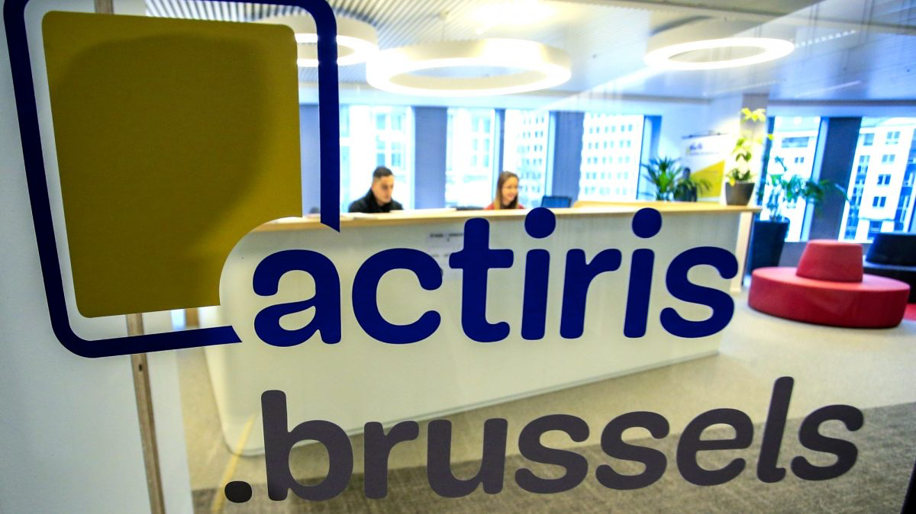
Ensemble, faisons bouger l’emploi bruxellois…
Bonne chance !

